Slide 1
Літературне читання
2 клас Розділ 6.
Світ дитинства у творах українських письменників
Урок 68
Медіавіконце: ВИСТАВА.
Вистава «Хто зігріє кошеня?»

Slide 2
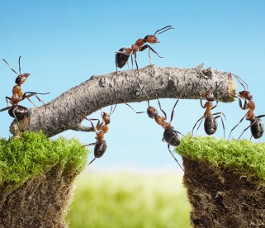
Налаштування на урок. Вправа «Успіх»
Переглянь ілюстрації й отримай гарні емоції. Обери ту картинку, що демонструє для тебе «Успіх»
В школі справу хоч яку
Починаєм по дзвінку.
Тож хвилини не втрачаєм,
Все нове запам’ятаєм.

Slide 3
Звукова розминка
Відтвори звуки, які можна почути в довкіллі:
Свистить вітер – с-с-с-с.
Шелестить листя – ш-ш-ш-ш.
Дзвенить комар – дз-дз-дз-дз.
Дзижчить бджола – дж-дж-дж-дж.

Slide 4
Фразеологізми
Прочитай словосполучення. Поясни, як ти їх розумієш
Гаряче серце
дуже добра, чуйна людина, здатна пройматися чиїмись переживаннями, горем.
Кам’яне серце
жорстока, бездушна людина.
Серце рветься
хто-небудь дуже переживає, страждає.
Покласти руку на серце —
щиро, відверто.

Slide 5
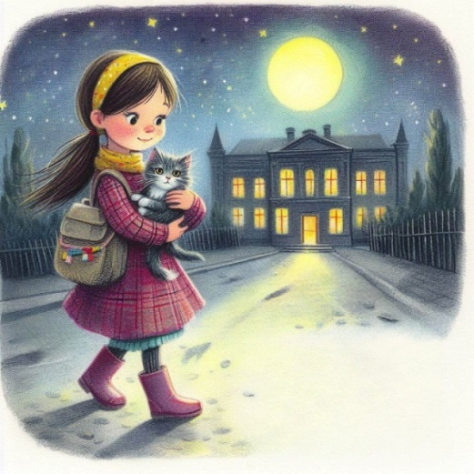
Перекажи оповідання В.Сухомлинського «Покинуте кошеня»
Хтось виніс із хати маленьке сіре кошенятко і пустив його на дорогу. Сидить кошеня та й нявчить. Бо хоче додому, до матусі.
Проходять люди, дивляться на кошеня. Хто сумно хитає головою, хто сміється. Хто жаліє: бідне кошенятко, та й іде собі.
Настав вечір. Зайшло сонце. Страшно стало кошеняткові. Притулилося воно до куща та й сидить — тремтить.
Поверталась додому Наталочка. Чує — нявчить кошеня. Вона не сказала ні слова, а взяла кошеня й понесла додому. Пригорнулося кошенятко до дівчинки. Замуркотіло. Раде-радісіньке.
План
Кошеня на дорозі.
Проходять люди.
Настав вечір.
Поверталась додому Наталочка.
Чого навчає оповідання В. Сухомлинського?
Підручник, сторінка
83

Slide 6
Повідомлення теми уроку
Сьогодні на уроці читання ми дізнаємось, як підготувати виставу, створити афішу до вистави. Вчитимемось читати за особами

Slide 7
Медіавіконце: ВИСТАВА
Де можна побачити виставу? Обери
Чи був (була) ти в театрі? Якому?
Яка вистава тобі запам’яталась?

Slide 8
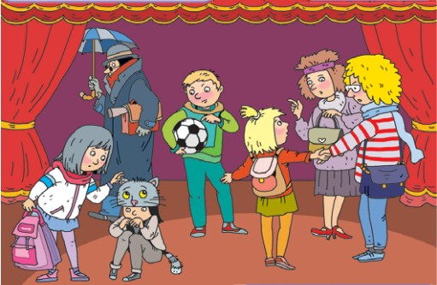
Як підготувати виставу?
Чи подобається тобі інсценізувати прочитане?
Без кого не може відбутися вистава?
Розподіліть ролі
Виберіть цікавий текст: п’єсу, казку,
оповідання
Вивчіть ролі, проведіть репетицію
Підготуйте костюми
Підручник, сторінка
82
Виготовте афішу

Slide 9
Роздивись афішу
Розкажи інформацію, яку передає ця афіша.
Склади афішу про виставу, яку хочеш підготувати

Slide 10
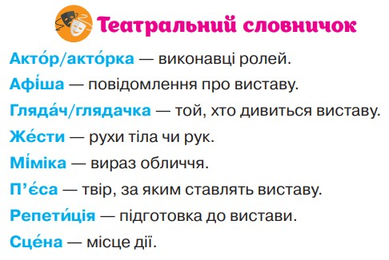
Ваш помічник – театральний словничок
Визначте:
Для кого вистава?
У який час вона відбувається?
Як повідомити про це?

Slide 11
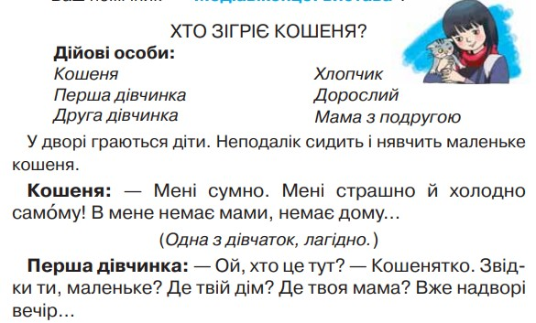
За сюжетом оповідання В. Сухомлинського зіграйте виставу «Хто зігріє кошеня?».
Підготуйте якісь деталі одягу для дійових осіб.
Підручник, сторінка
83

Slide 12
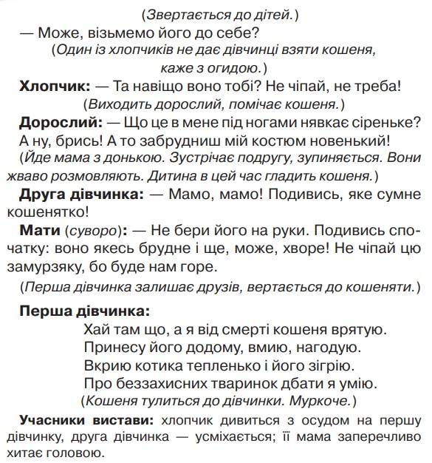
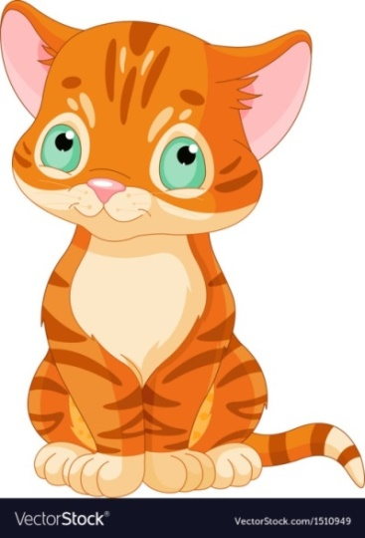
«Хто зігріє кошеня?»
Хто допоміг котику? Які твої дії в подібній ситуації?
Які речення слід прочитати з почуттям тривоги, а які — з почуттям вдячності й радості?
Прочитай головну думку п’єси.
Яку роль, на твою думку, ти зможеш зіграти найкраще?
Що пишуть в дужках у п’єсі?
Підручник, сторінка
84

Slide 13
Пояснення домашнього завдання
Прочитай п’єсу
«Хто зігріє кошеня?»
в особах

Slide 14
Рефлексія
Обери смайл, яким визначиш свої емоції в кінці уроку
Завдання приносили радість
Завдання принесли втому
Здивувала інформація
Відчуваю задоволення

